Slide 1

Thứ hai, ngày 6 tháng 9 năm 2021
Kể chuyện
LÝ TỰ TRỌNG

Slide 2


Mục tiêu
Kể được toàn bộ câu chuyện theo tranh minh họa.
Hiểu được ý nghĩa của câu chuyện.

Slide 3
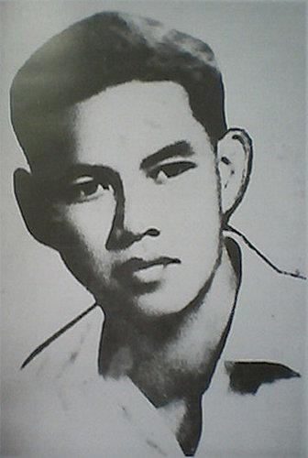
Lý Tự Trọng tên thật là Lê Văn Trọng, sinh ngày 20 tháng 10 năm 1914. Quê quán ở xã Thạch Minh, huyện Thạch Hà, tỉnh Hà Tĩnh. Sinh ra tại làng Bản Mạy, tỉnh Nakhonphanom – Thái Lan trong một gia đình Việt kiều yêu nước có đông anh chị em.
Ông là một trong những nhà cách mạng trẻ tuổi nhất của Việt Nam. Năm 1923, chỉ mới 10 tuổi, Lý Tự Trọng được sang Trung Quốc học tập và nói thạo tiếng Thái Lan, tiếng Hán và tiếng Anh. Ông hoạt động trong Hội Việt Nam cách mạng thanh niên. Năm 1929, Lý Tự Trọng về nước hoạt động với nhiệm vụ thành lập Đoàn Thanh niên Cộng sản Đông Dương và làm liên lạc cho Xứ uỷ Nam Kì với Đảng Cộng sản Việt Nam.
Ông bị kết án tử hình vào ngày 20 tháng 11 năm 1931 khi mới 17 tuổi. Cuộc đời của Lý Tự Trọng là tấm gương sáng về tinh thần yêu nước, ý chí kiên cường của tuổi trẻ Việt Nam.
Lý Tự Trọng
(1914 – 1931)

Slide 4
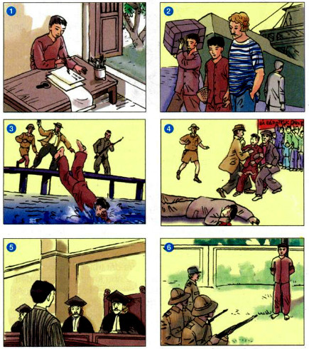

Slide 5
Câu chuyện có những nhân vật nào?
Lý Tự Trọng
Mật thám
Luật sư
tên đội Tây

Slide 6
1. Lý Tự Trọng rất sáng dạ, được cử ra nước ngoài học tập.

Slide 7
Anh Lý Tự Trọng được cử đi nước ngoài năm nào?
1928

Slide 8
2. Về nước, anh được giao nhiệm vụ liên lạc ở cảng.

Slide 9
Về nước anh làm nhiệm vụ gì?
Nhiệm vụ liên lạc, chuyển và nhận thư từ, tài liệu trao đổi với các đảng bạn qua đường tàu biển

Slide 10
3. Trong công việc, anh Trọng rất bình tĩnh và nhanh trí.

Slide 11
4. Anh đã bắn chết một tên mật thám và bj giặc bắt.

Slide 12
5. Trong tòa án, anh hiên ngang khẳng định lí tưởng cách mạng của mình.

Slide 13
6. Ra phim trường anh vẫn hát vang bài Quốc tế ca.

Slide 14
1. Lý Tự Trọng rất sáng dạ, được cử ra nước ngoài học tập.
4. Anh đã bắn chết một tên mật thám và bj giặc bắt.
2. Về nước, anh được giao nhiệm vụ liên lạc ở cảng.
5. Trong tòa án, anh hiên ngang khẳng định lí tưởng cách mạng của mình.
3. Trong công việc, anh Trọng rất bình tĩnh và nhanh trí.
6. Ra phim trường anh vẫn hát vang bài Quốc tế ca.

Slide 15
QUỐC TẾ CA
  Điệp khúc:
  Đấu tranh này là trận cuối cùng
  Kết đoàn lại để ngày mai
  Lanh-téc-na-xi-ông-na-lơ
  Sẽ là xã hội tương lai.
  Đấu tranh này là trận cuối cùng
  Kết đoàn lại để ngày mai
  Lanh-téc-na-xi-ông-na-lơ
  Sẽ là xã hội tương lai.
Vùng lên hỡi các nô lệ ở thế gian!
  Vùng lên hỡi ai cực khổ bần hàn!
  Sục sôi nhiệt huyết trong tim đầy chứa rồi.
  Quyết phen này sống chết mà thôi.
  Chế độ xưa ta mau phá sạch tan tành
  Toàn nô lệ vùng đứng lên đi.
  Nay mai cuộc đời của toàn dân khác xưa
  Bao nhiêu lợi quyền ắt qua tay mình.

Slide 16
Ý nghĩa
Ca ngợi anh Lý Tự Trọng giàu lòng yêu nước, dũng cảm bảo vệ đồng chí, đồng đội, hiên ngang bất khuất trước kẻ thù.

